Slide 1
Dashboard CAD
Anthony VERGNE

Slide 2


Expression de besoin
I- Automatiser les taches récurrentes liées à l’agilité
Graphiques support / validation
Lead Time Modaris
Compteurs Bugzilla
Automatiser compteur existant
Tenir un historique
II- Basculer sur la nouvelle application Radiator
Mettre en commun les composants avec les autres équipes
Page home
Gestion APIs
Réutilisabilité des nouveaux composants
Importer l’ancien Radiator
Offrir une application paramétrable par l’utilisateur

Slide 3
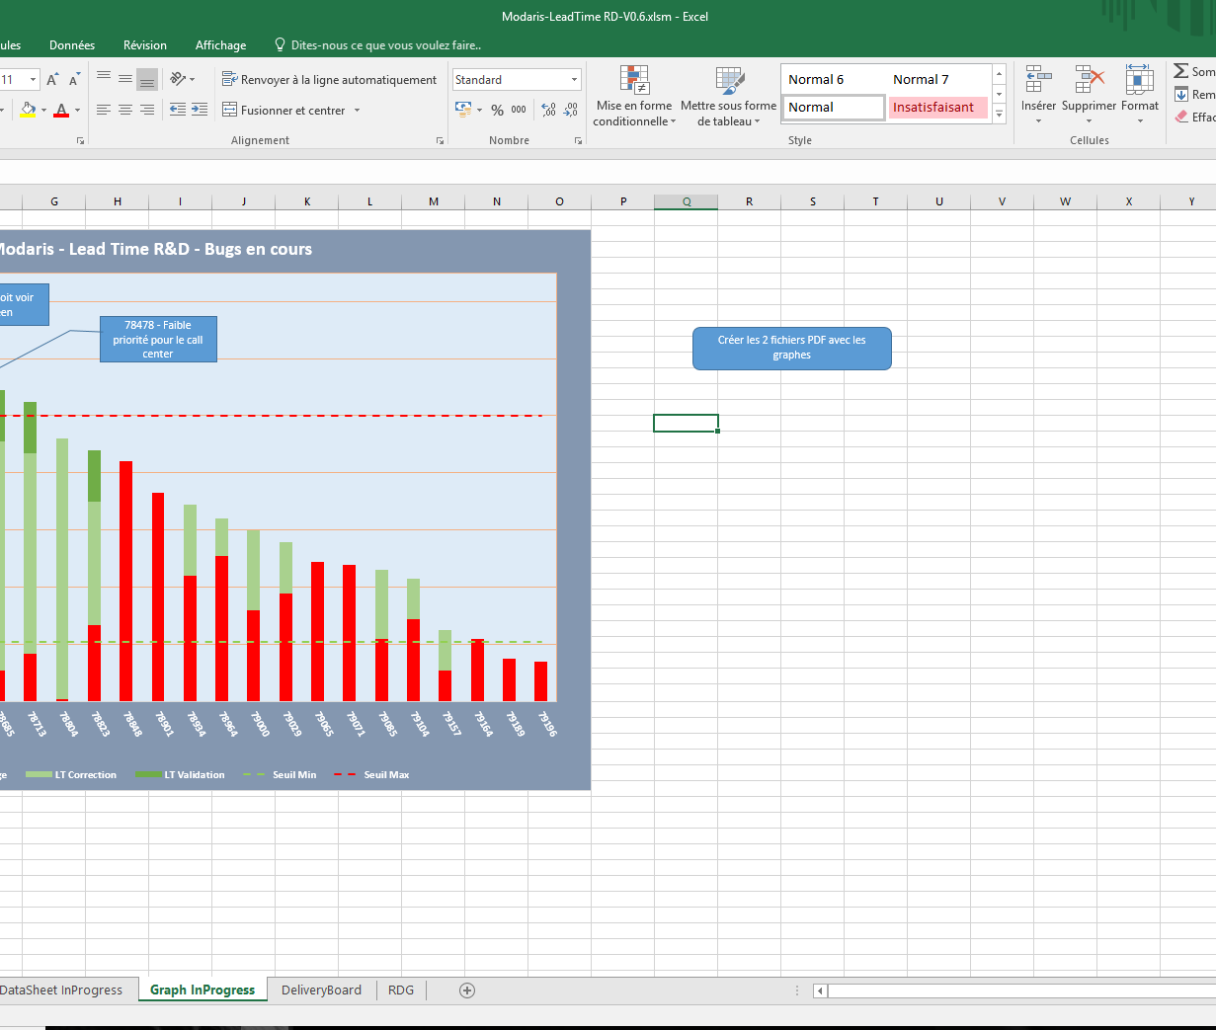
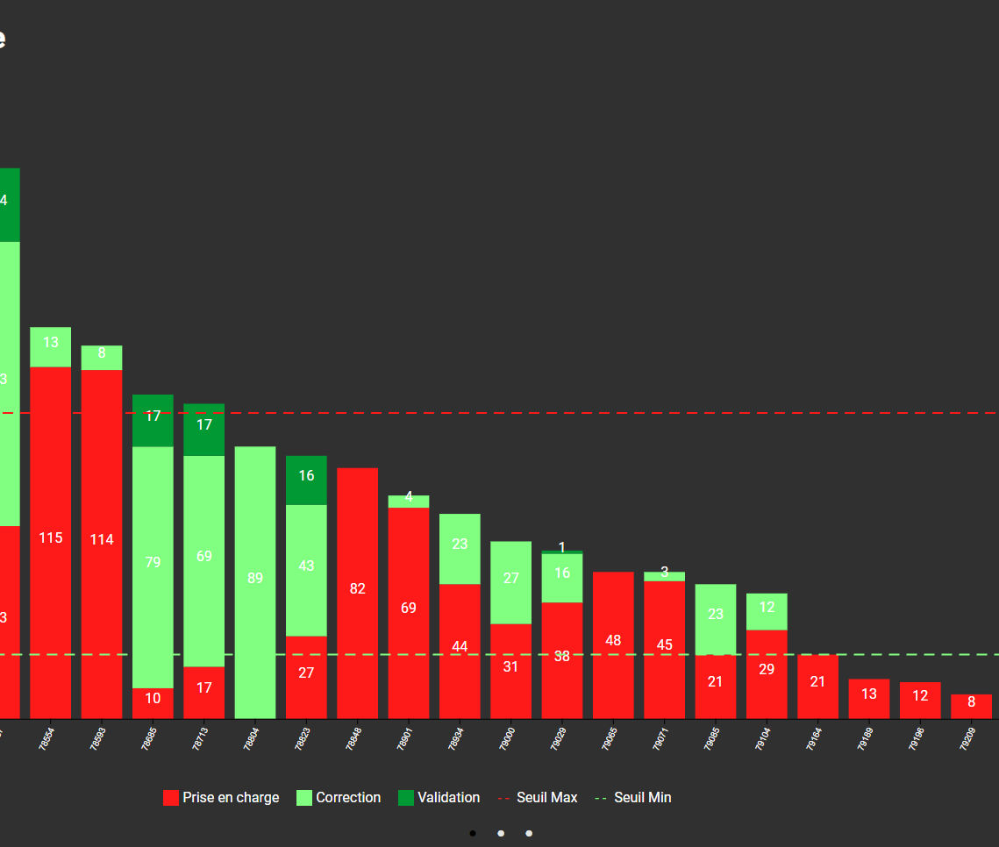




Accès rapide et rafraichissement automatique
Graphique Lead Time
Graph Excel
Graph Radiator

Slide 4
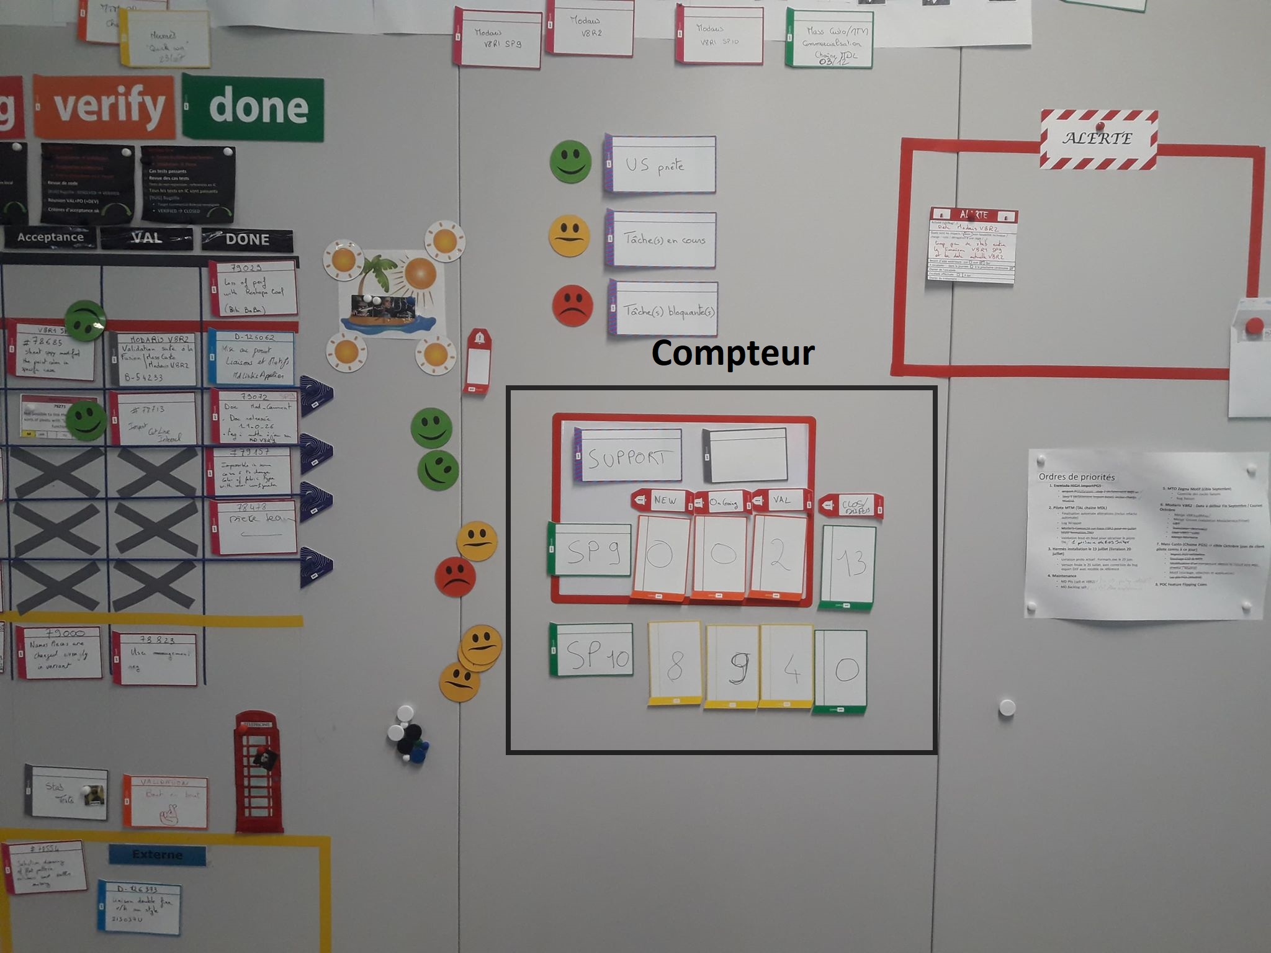
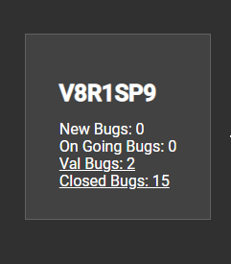
Automatiser le compteur
Compteur de bugs
Ancien compteur
Compteur Dashboard

Slide 5
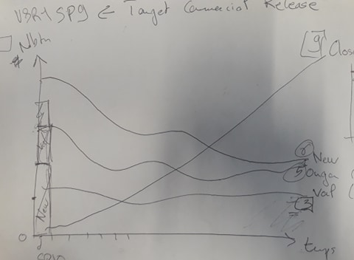
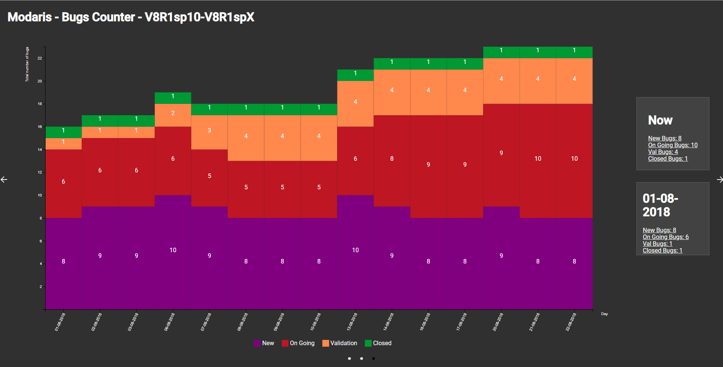
Avoir un aperçu de la tendance des compteurs
Graphique de l’historique du compteur
Croquis
Résultat final

Slide 6
Expression de besoin
I- Automatiser les taches récurrentes liées à l’agilité
Graphiques support / validation
Lead Time Modaris
Compteurs Bugzilla
Automatiser compteur existant
Tenir un historique
II- Basculer sur la nouvelle application Radiator
Mettre en commun les composants avec les autres équipes
Page home
Gestion APIs
Réutilisabilité des nouveaux composants
Importer l’ancien Radiator
Offrir une application paramétrable par l’utilisateur

Slide 7
Créer une page commune répertoriant les pages de toutes les équipes
Page Home
Page index

Slide 8
Gérer les APIs
API
Schémas server

Slide 9

Réutilisables
Server /API
withRemoteData
Cron
Composant graph
Carrousel
et navigation au clavier

Slide 10
Réutilisables
Server /API
withRemoteData
Cron
Composant graph
Carrousel
et navigation au clavier

Slide 11
Réutilisables
Server /API
withRemoteData
Cron
Composant graph
Carrousel
et navigation au clavier

Slide 12
Réutilisables
Server /API
withRemoteData
Cron
Composant graph
Carrousel
et navigation au clavier

Slide 13
Réutilisables
Server /API
withRemoteData
Cron
Composant graph
Carrousel
et navigation au clavier

Slide 14
Transférer le composant Jenkins précédemment utilisé par le plateau
Importer l’ancien Radiator (non traité)
Composant déjà existant mais non utilisé sur le plateau CAD pour le moment

Slide 15

L’utilisateur a le pouvoir de paramétrer le Dashboard
.env

